Slide 1



AI 개발자 트랙 미니프로젝트 1차
조별 발표 템플릿
AI 06반 12조
Make it possible

Slide 2
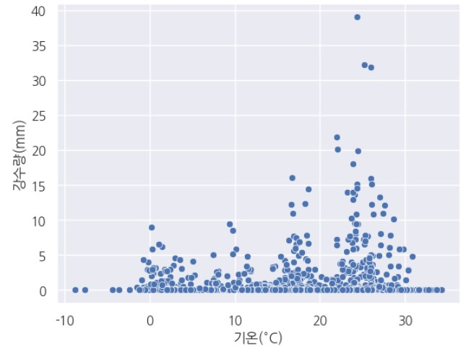
1. 데이터 처리 및 분석
EDA
주요 변수 위주로 단변량 분석 및 시각화
=> 측정일시, 기온, 강수량, PM10
결측치 처리
Air) O3와 PM10 과의 CORR 상관관계가 0.03으로 적어서 O3 제거
Weather) 기온, 지중 온도는 상관관계가 0.95로 거의 비슷해 기온만 수용. null값 많은 변수 제거
(ex. 코드 캡쳐본 등)
없으면 안 넣으셔도 됩니다.

Slide 3
2. 머신러닝 모델링
4가지 모델을 선정하여 회귀 분석 진행
=> LinearRegression, RF, GB, XGB
 | LinearRegression | RF | GB | XGB
MSE | 52.4 | 62.4 | 75.39 | 72.48
R2_Score | 0.93 | 0.917 | 0.90 | 0.902
LinearRegression 모델 최종 성능이 가장 우수함.

Slide 4
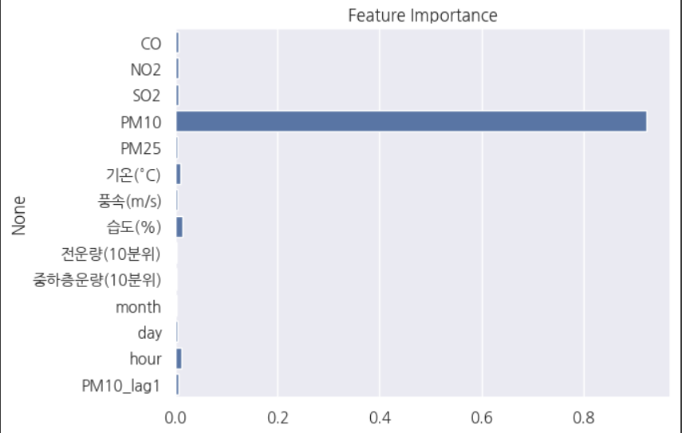
3. 종합 결과
여러 모델을 비교하여 수행해본 결과나 프로젝트를 통해 얻은 인사이트가 있으면 작성 해주세요
PM10 변수의 너무 강한 영향력
PM10의 변수 importance값이 다른 변수들에 비해 영향력이 강함
모델의 복잡도가 성능에 비례하지 않는다.
MSE : 52 ~ 75
r2 : 0.9 ~ 0.93

